Slide 1
Manual de Usuario App Mobile UCE
Einar David Villarroel Vargas

Slide 2
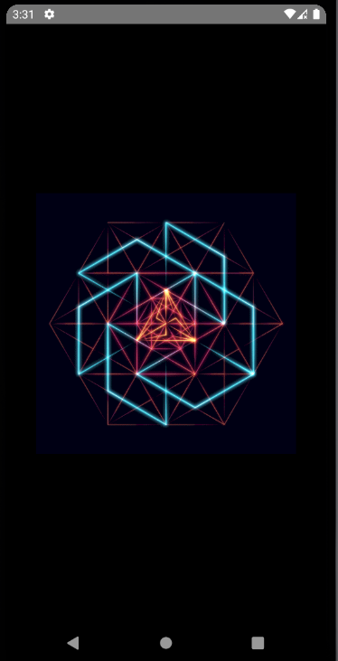
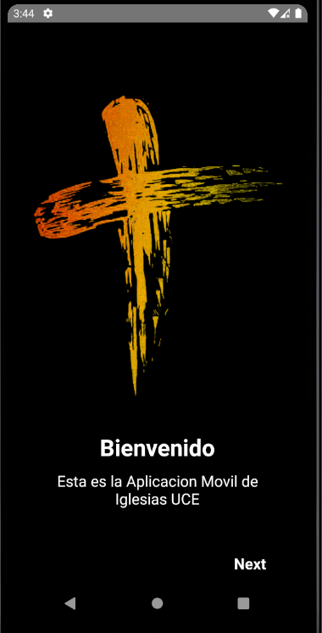
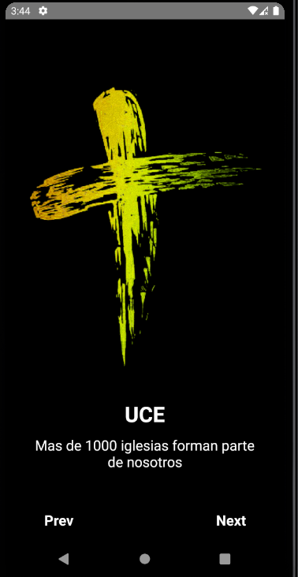
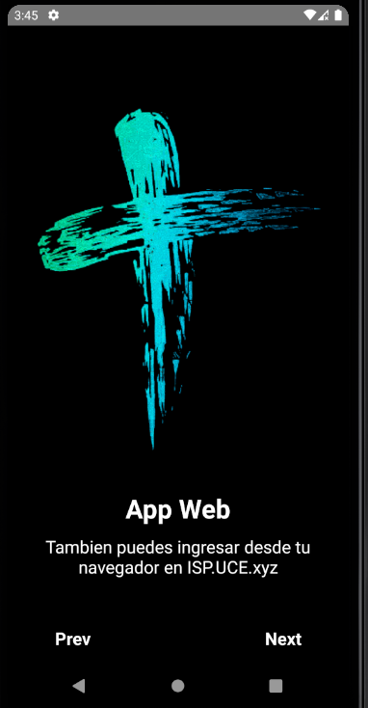
Onboarding
Botón Prev
Botón Next
Este es el Onboarding de la aplicación, en la cual se muestra una serie de información sobre la App, para continuar debe presionar el botón Next, para regresar debe presionar Prev

Slide 3
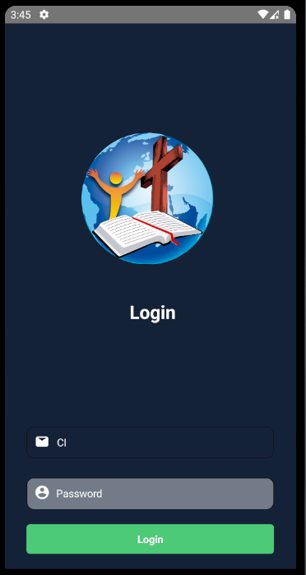
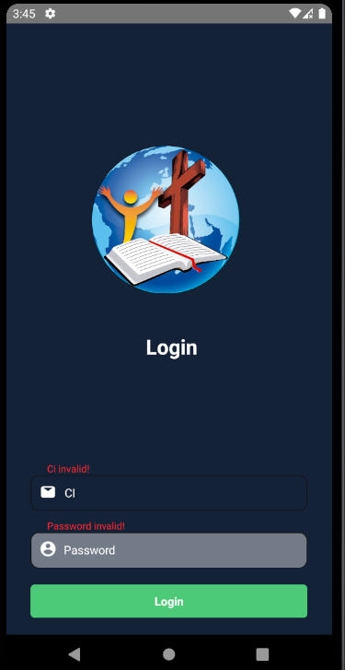
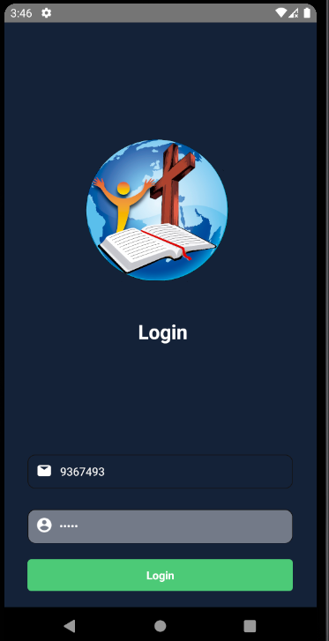
Pantalla Login
Mensaje de Error
Ci del Usuario
Contraseña del Usuario
Botón Login
Esta es la pantalla Login de la aplicación, la cual el usuario debe poseer las credenciales para poder ingresar.

Slide 4
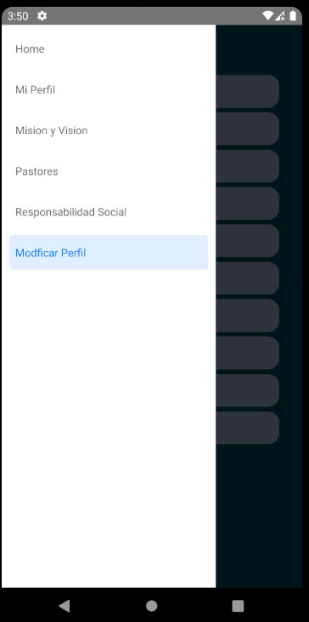
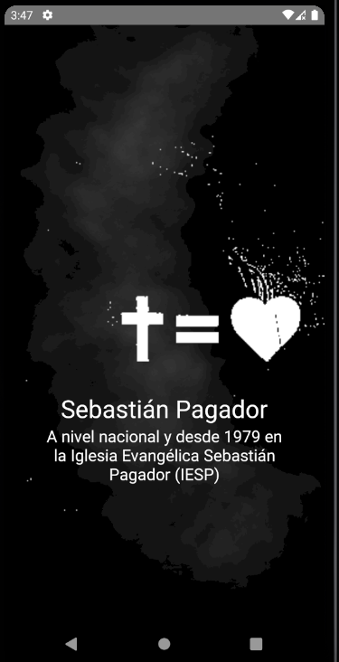
Pantalla Home
Nombre de la Iglesia
Descripción
Esta es la pantalla Home de la aplicación, el usuario puede Ver el nombre y la descripción de la pagina.

Slide 5
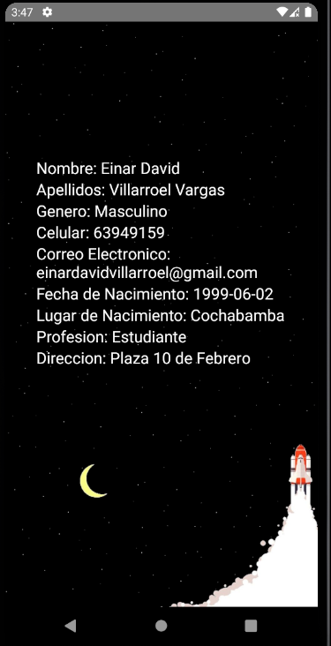
Pantalla Mi Perfil
Información del Usuario
Esta es la pantalla Mi Perfil de la aplicación, el usuario puede Ver sus datos personales registrados en la base de datos.

Slide 6
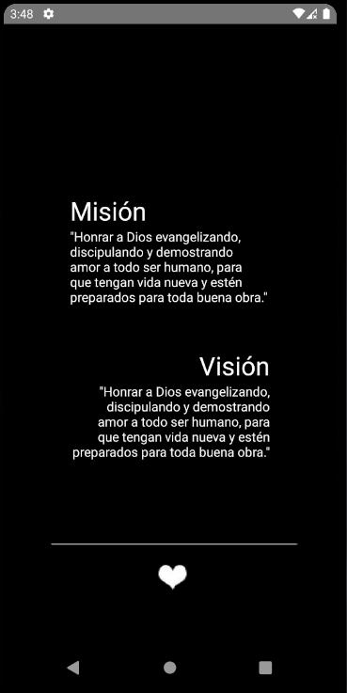
Pantalla Misión y Visión
Visión de la Pagina
Misión de la Pagina
Esta es la pantalla Misión y Visión de la aplicación, el usuario puede Ver la misión y visión de la pagina, esta misma es gestionada por el administrador de la Iglesia.

Slide 7
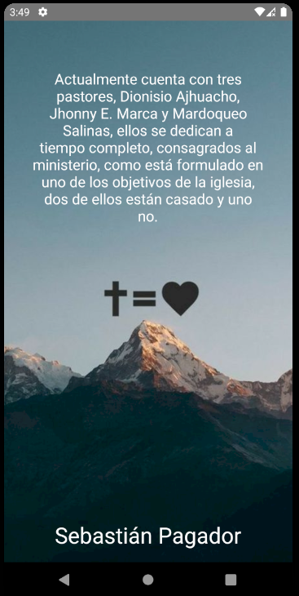
Pantalla Pastores
Pastores de la Iglesia
Esta es la pantalla de Pastores de la aplicación, el usuario puede ver la descripción de los pastores, esta misma es gestionada por el administrador de la Iglesia.

Slide 8
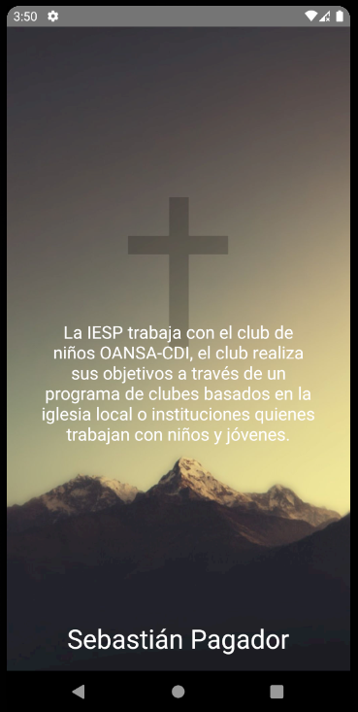
Pantalla Responsabilidad Social
Responsabilidad Social de la Iglesia
En esta pantalla de la aplicación, el usuario puede ver la información sobre la Responsabilidad social con el que cumple la Iglesia, esta misma es gestionada por el administrador de la Iglesia.

Slide 9
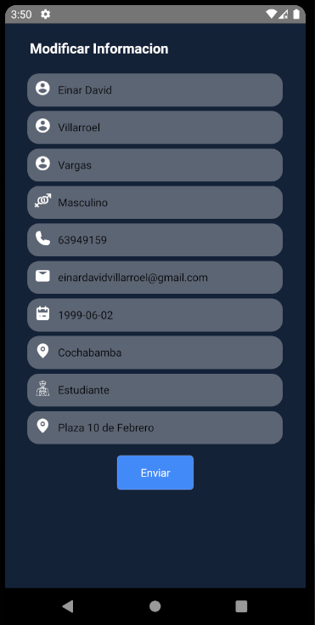
Pantalla Modificar Perfil
Botón Enviar
En esta pantalla de la aplicación, el usuario puede modificar su información de Perfil, simplemente tiene que cambiar la información errónea y luego presionar el botón Enviar.

